Slide 1
Countryguide-API
Manuel Strubegger

Slide 2
Überblick
Anforderungen
Projektidee
Verwendete Technologien
Architektur
Code/Demo
Projektverlauf

Slide 3
Anforderungen
1 Server, 2 Clients
WPF-App
Responsive Webapp
CRUD-Operationen
Health Status
Serverseitige dauerhafte Speicherung der Daten
Dateiformat: JSON

Slide 4

Projektidee
Länder der Welt
Speichern der wichtigsten Daten
Gute Übersicht
Notes:
163 Champions

Slide 5




Verwendete Technologien
Spring Boot
Java Framework
Web-Applikationen
MongoDB
NoSQL-Datenbank
JSON
WPF
Grafikframework
Desktop App
HTML/CSS/Javascript

Slide 6
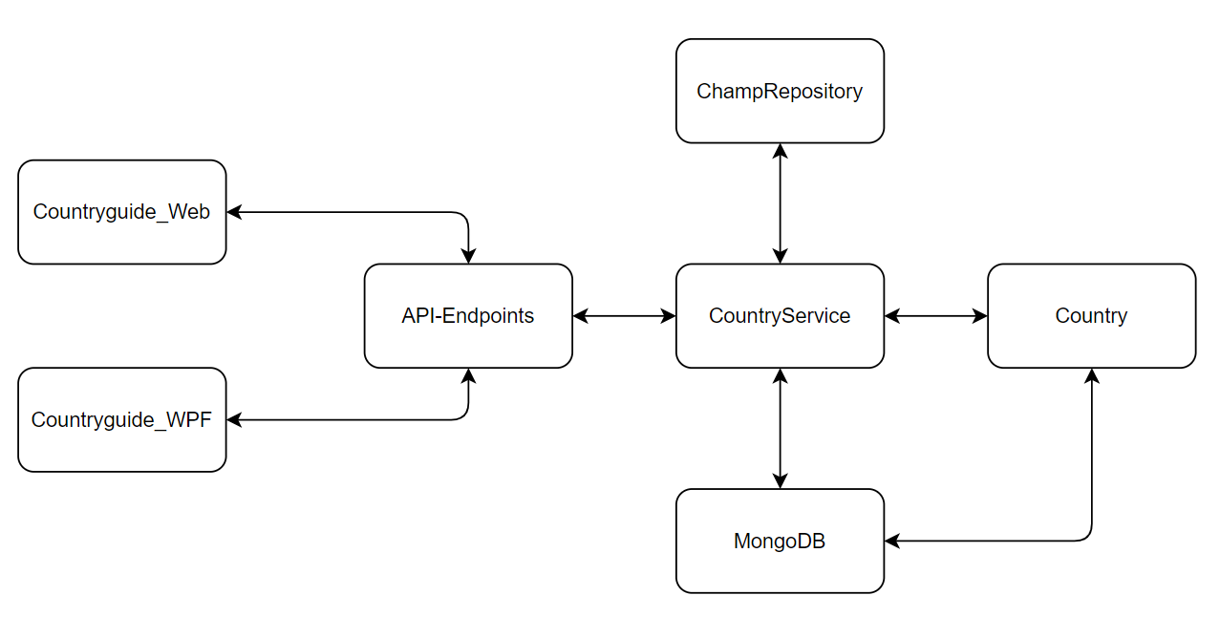
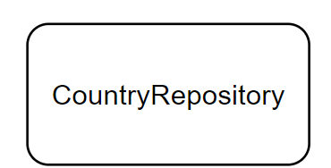
Architektur

Slide 7
Code/Demo

Slide 8
Projektverlauf
Probleme
API für Datensätze von Ländern ist offline gegangen
Json-Datenübertragung in WPF-App
Design in WPF
Problemlos
Spring Boot Server

